Slide 1



Slide 2
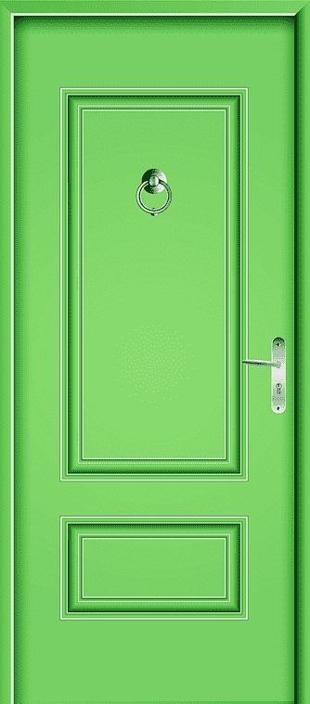
비밀 코드는 4자리! 1234 뒤에!
AI가 보여주는 영향력은 정말 놀랍다. 인간이 쉽게 하지
못하는 일들을 AI는 잘 해 낸다. 이젠 점심 메뉴의 결정도
AI가 도와주기도 한다. 이건 분명 지금의 컴퓨터 공학
에서 계속 강조하는 비밀 코드! 비장의 무기! 기계 학습!
머신 러닝이라고도 불리는 기계학습과 깊은 관련이 있다. AI가 계속 똑똑해지는 것은 숨겨진 비밀 코드와 같은 기계학습 덕분이니까. 단순 반복 작업만 하던 기계가 인간처럼 스스로 학습을 하다니. AI는 또 어떤 발전을 할까?

Slide 3
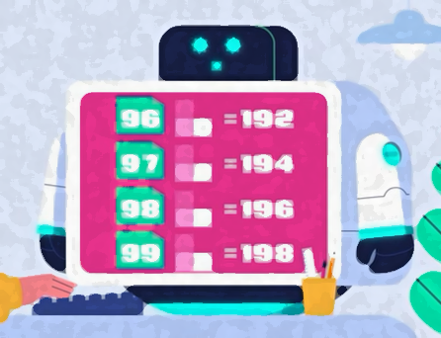

Slide 4

22 ☆ 22 = 8
44 ☆ 44 = 16
55 ☆ 55 = 12
66 ☆ 66 = 24
77 ☆ 77 = ?

Slide 5
B1
Y2
B1
G1
R2
G2
P2
P1
B3
R1
G3
W1
B2
Y1
B3
B2

Slide 6

21년 10월 26일 운동을 끝나고 집에 돌아가던 중 옆집에 불이 난 것을 보고 119에 신고를 했다.
21년 10월 28일 어제는 학교에서 나무 심기 행사를 하고 집에 오자마자 뻗었다. 나무 심는게 그렇게 힘들 줄은
21년 11월 7일 진짜 푹~ 쉰 주말. 해가 중천을 지나 오후 4시 쯤 잠에서 깼다. 일어나니 배가 고파서 바로 라면을 먹었다.
21년 11월 8일 어제 푹 쉬면서 라면까지 먹어서 그런가. 오늘은 하루 종일 얼굴이 달 그 자체였다. 달덩이도 이런 달덩이가.
21년 12월 21일 운동을 끝나고 집에 돌아가던 중 옆집에 불이 난 것을 보고 119에 신고를 했다.
21년 12월 21일 운동을 끝나고 집에 돌아가던 중 옆집에 불이 난 것을 보고 119에 신고를 했다.
21년 12월 21일 운동을 끝나고 집에 돌아가던 중 옆집에 불이 난 것을 보고 119에 신고를 했다.

